Slide 1

第四章 循环
循环：对同一个程序段重复执行若干次。
计算机最擅长的工作之一就是重复。

Slide 2
本章主要内容
1
while语句
for语句
2
3
数列求和
输出阶乘表
4
5
标记控制的循环
break和continue语句
6
多重循环与goto语句
7

Slide 3
4.1循环的控制原理
1、求3个数的和。输入3个整数，输出其和。
2、求10个数的和。输入10个整数，输出其和。
3、求100个数的和。输入100个整数，输出其和。
4、求n个数的和。首先输入一个整数n，然后输入n个整数，输出他们的和
//求10个数的和
#include<stdio.h>
int main(void)
{
int n1, n2, n3, n4, n5, n6, n7, n8, n9, n10;
int sum = 0;
scanf("%d%d%d%d%d",
&n1, &n2, &n3, &n4, &n5);
scanf("%d%d%d%d%d",
&n6, &n7, &n8, &n9, &n10);
sum = sum + n1 + n2 + n3 + n4 + n5;
sum = sum + n6 + n7 + n8 + n9 + n10;
printf("%d\n", sum);
return 0;
}
//求三个数的和
#include<stdio.h>
int main()
{
int n1, n2, n3;
scanf("%d%d%d", &n1, &n2, &n3);
printf(“%d\n”, n1 + n2 + n3);
return 0;
}
求100个数的和呢？
n个数的和呢， n的值在程序运行中才确定?

Slide 4
如何实现计数循环控制
10个数求和可以用循环实现：
以下动作重复执行10次
(1)读入一个数存入number;
(2) 将number累加到sum上
C语言提供了循环语句来实现重复。
如何控制循环进行10次呢？
需要一个控制变量来记录当前已循环的次数
实现计数控制的循环需要以下条件：
（1）定义控制变量；
（2）给控制变量赋初值；
（3）定义每次循环后控制变量的增量值；
（4）设定循环继续的条件。

Slide 5
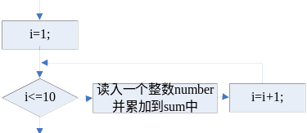
计数循环的工作过程
：计算10个整数的累加和的过程如下：
（1）将计数变量i置为1
将累加和变量sum置为0
（2）当i不大于10,重复以下操作：
读入一个整数存入变量number中
将变量number的值累加到变量sum中
将计数变量i增1
（3）输出变量sum的值。

Slide 6
4.2 while语句
while (表达式)
循环体语句;
功能：表达式为真时，重复执行循环体语句
表达式
假
i <= 10
真
scanf("%d", &number);
sum = sum + number;
i++;
循环体语句
此格式中的循环体只能是用一个语句，若循环体中包含多个语句，应该用{}构造成一个复合语句
while下一条语句
while( i <= 10 )
{
scanf("%d", &number);
sum = sum + number;
i++;
}

Slide 7
用while语句实现求和问题
：求10个整数的累加和问题
(1)将计数变量i置为1，累加和变量sum置为0
(2)当i不大于10
读入一个整数存入变量number中
将变量number的值累加到变量sum中
将计数变量i增1
(3)输出变量sum的值。
i = 1;
sum = 0;
while( i<=10 )
{
scanf("%d", &number);
sum = sum + number;
i++;
}
printf("%d\n", sum);

Slide 8
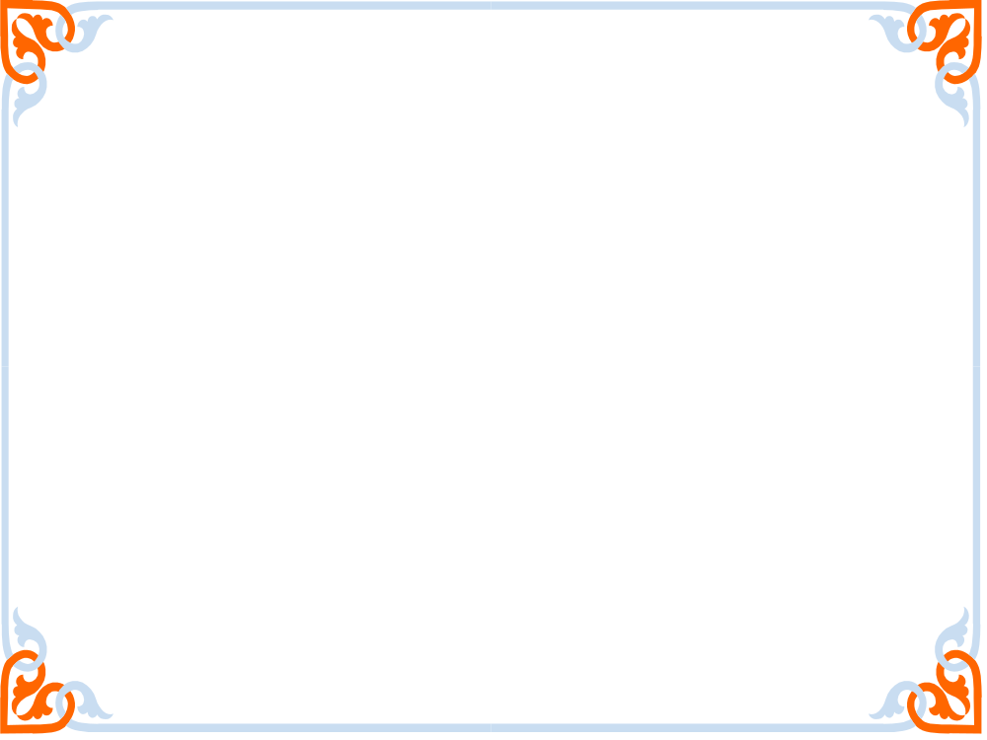
程序4-1：求和问题
/*用while语句实现10个数求和*/
#include<stdio.h>
int main(void)
{
int number, i, sum;
sum = 0;
printf("请输入10个整数:\n") ;
i = 1;
while( i <= 10)
{
scanf("%d", &number);
sum = sum + number;
i++;
}
printf("%d\n", sum);
return 0;
}
单步执行程序，监视i、number和sum的变化
使用while语句易出现的错误：
1、忘记为循环变量赋初值
2、忘记在循环体中改变循环变量的值
对控制语句头所控制的内部语句要进行缩进，控制语句的前后都要留出空行，能使程序具有二维的层次感。

Slide 9
课堂练习1：以下程序段的运行结果？
i = 0;
while(i < 5)
{
printf("i=%d\n", i);
i++;
}
运行结果：
i=0
i=1
i=2
i=3
i=4

Slide 10
课堂练习2：以下程序段的运行结果？
i = k = 1;
while(i < 5)
{
k += i;
printf("i=%d,k=%d\n", i, k);
}
运行结果：
i=1,k=2
i=1,k=3
i=1,k=4
i=1,k=5
i=1,k=6
……
死循环！
循环条件i<5永真

Slide 11
课堂练习3：以下程序段的运行结果？
i = 0;
while(i = 4)
{
printf("**\n");
i += 2;
}
运行结果：
**
**
**
……
死循环！
无论i值在循环体中如何变化，赋值表达式i=4 为永真，是死循环。

Slide 12
课堂练习4：以下程序段的运行结果？
i = 0;
while(i == 4)
{
printf("i=%d\n“ i);
i += 2;
}
无输出
进入循环时首先测试 i == 4 的值为假，结束循环。循环体一次也不执行，无输出。

Slide 13
4.3 for语句
表达式1
i = 1
4.3.1 for语句的基本格式
for(表达式1；表达式2；表达式3)
循环体语句
功能: 实现C语句的重复执行
假
表达式2
i <= 10?
假
真
读入数并累加
循环体语句
for ( i = 1; i <= 10; i++)
{
scanf("%d", &number);
sum = sum + number;
}
表达式3
i= i + 1

Slide 14
for循环的四个部分
初始化：指定循环起点
  给循环变量赋初值，如i = 1;
  进入循环前，设置相关变量的初值，如sum = 0。
条件控制：决定循环的继续或结束
  只要i <= 10，循环就继续
循环体：指重复执行的语句。
  一条语句，可以是复合语句或空语句。如
  {scanf("%d", &number); sum = sum + number;}
改变循环变量：在每次循环中改变循环变量的值
  如 i++，以改变循环条件的真假。一旦i > 10，循环结束。
表达式1
表达式2
循环体
表达式3

Slide 15
for语句中的循环变量
循环(控制)变量：for语句中，通过改变或判断某个变量的值来控制循环的执行
for ( i = 1; i <= 10; i++)
{
scanf("%d", &number);
sum = sum + number;
}
赋初值
判断其值
改变其值
for语句的语句头，将循环变量的初值、增值和循环条件“一网打尽”，书写简洁，且可以避免忘记为循环变量赋初值、忘记在循环体中改变循环变量的值这些错误

Slide 16
例4.2 求n个数的和
解决问题：求n个数的和。首先输入一个整数n，然后输入n个整数，求他们的和 .
解题思路：
(1) 声明变量i, n, number, sum;
(2)sum置为0;
(3)读入n
(4)以下重复n次
读入一个数存入number，
把number累加到sum
(5)输出sum ;
int i, n, number, sum;
sum = 0;
scanf("%d", &n);
for(i = 1; i <= n; i = i+1)
{
scanf("%d", &number);
sum = sum + number;
}

Slide 17
程序4.2: n个数的和
#include<stdio.h>
int main(void)
{
int number, sum;
int i, n; //n为数的个数，i为循环变量
sum = 0; //sum存储累加和，要初始化为0
scanf("%d", &n);
for(i = 1; i <= n; i++) //用for语句控制循环n次
{
scanf("%d", &number);
sum = sum + number;
}
printf("%d\n", sum);
return 0;
}
具有里程碑意义，要求熟练背默
for(i = 1; i <= n; i++)
循环控制语句：i将从1变到n，i每次增1，故循环n次
这里，将i = i+1写成了i++。
++运算符的作用是让变量的值自增1
在此处,以下写法等价：
i = i + 1;
i += 1;
i++;
稍后讨论
//循环体，即重复的内容
//输出累加和

Slide 18
注意复合语句{ }和空语句 ;
4.3.2 for语句的注意事项
//对上例的for循环做如下改写，看看运行结果
for (i = 1; i <= n; i++)
scanf("%d", &number);
sum = sum + number;
//左侧的程序段等价于
for (i = 1; i <= n; i++)
{
scanf("%d", &number);
}
sum = sum + number;
因为重复执行的语句只有scanf语句，sum=sum+number;不再是循环的内容
sum的值等于输入的最后一个数
注意：
循环体多于一个语句，要用复合语句{ }
for (i = 1; i <= n; i++) ;
{
scanf("%d", &number);
sum = sum + number;
}
//左侧的程序段等价于
for (i = 1; i <= n; i++)
{ ; }
scanf("%d", &number);
sum = sum + number;
注意：
for语句头的右括弧后没有分号
不要在for语句中随意加分号
因为循环体只有一个空语句，scanf(“%d”,&number); sum=sum+number; 都不在循环体内。
运行结果:输入n之后，只能读入一个数，输出结果等于第一个数。

Slide 19
for语句的三个表达式均可缺省
一般格式：
缺省表达式1：
for(表达式1;表达式2;表达式3)
循环体语句A
表达式1；
for(; 表达式2; 表达式3)
循环体语句A
缺省表达式1、3：
缺省表达式1、2、3：
表达式1；
for( ; 表达式2; )
{
循环体语句A
表达式3;
}
表达式1；
for( ; ; )
{
if(表达式2）终止循环
循环体语句A
表达式3;
}
此时的for语句等价于while语句
注意：
for语句头括号中的两个分号不可缺省

Slide 20
4.3.3 自增自减运算符
自增（++）自减（--）运算符是具有赋值功能的运算符，例如：
a++与a = a + 1等价;
a--与a = a - 1等价
运算对象：只能是变量
运算结果：变量的值增加1或减少1
写出如下程序段的结果
int number = 5;
number++;
printf("%d\n", number);
int number = 5;
number + 1;
printf("%d\n", number);
结果为6
结果为5

Slide 21
for语句中的自增自减运算符
以下几种写法等价
for (i = 1; i <= n; i++ )
for (i = 1; i <= n; ++i )
for (i = 1; i <= n; i = i+1 )
for (i = 1; i <= n; i += 1 )
但以下写法是错误的, 可能造成死循环
for (i = 1; i <= n; i+1) //i的值没有得到改变

Slide 22
自增自减运算符的前置与后置
如果出现在表达式中，++运算的前置和后置有不同意义。
a++: 先使用变量a的值,然后a自增1
++a: 先让a自增1,再使用a的值
等价于：
printf("%d\n", number);
number = number + 1;
int number = 5;
printf("%d\n", number++);
输出number的值之后number的值再变为6
输出为5
int number = 5;
printf("%d\n", ++number);
等价于：
number = number + 1;
printf("%d\n", number);
先将number的值变为6，然后输出其值
输出为6
int i = 3, k;
k = ( i++) * 2;
printf("%d %d\n", i, k);
int i=3, k;
k = (++i) * 2;
printf("%d %d\n", i, k);
4 6
4 8

Slide 23
4.3.4 最大值
解决问题：输入n和n个整数，输出其最大值。
5
6 4 7 9 3
输入：
擂台赛的思想：
第1个人先站在擂台上，后面的n-1个人依次上台与台上的人较量，若胜之，则取代之站在擂台上接受挑战，最后仍站在台上的就是擂主。
用第一个数作为临时最大值max(将第一个数存入max)， 依次读入其余n-1个数，若当前数大于max，则其值存入max，循环结束时 max中就是最大值。
number
4
9
3
7
max
9
6
7
循环4次，将第2个以后的数，依次存入number, 然后跟max比较，若大于max，则存入max
将第一个数读入，直接存入max
将5读入，存入n
最后max中就是最大值

Slide 24
解题思路
实现过程：
(1) 声明变量i, number, n, max;
(2) 读入n
(3) 读入第一个数，作为临时最大值
(4)以下重复n-1次
读入一个数存入number；
如果number大于临时最大值max
则将number的值赋给max
(5)输出max ;
scanf("%d",&n);
scanf("%d", &max);
for(i = 1; i <= n-1; i = i+1)
{
scanf("%d", &number);
if(number > max)
max = number;
}

Slide 25
4.3.5 极限常量
头文件<limits.h>定义了表示每种类型极限值的符号常量。
#include<limits.h>
……
scanf("%d", &n);
max = INT_MIN; //用int类型的最小极限值作为max的初始值
for(i = 1; i <= n; i++) //循环n次
{
scanf("%d", &number);
if(number > max)
max = number;
}
printf("%d\n", max);
return 0;
}
类 型 | 下 限 | 上 限
char | CHAR_MIN | CHAR_MAX
int | INT_MIN | INT_MAX
long | LONG_MIN | LONG_MAX
flaot | FLT_MIN | FLT_MAX
double | DBL_MIN | DBL_MAX

Slide 26

课堂练习1
输入n和n个学生成绩(实数），输出不及格率，结果保留两位小数。
输入样例：
8
98 45 86 79 56 75 90 70
输出样例:
0.25
分析：
(1) 声明变量i, n, failNum, score;
(2) 读入n；failNum = 0;
(3)以下重复n次
读入一个数存入score；
如果score < 60
failNum增1
(4)输出1.0 * failNum / n ;

Slide 27
课堂练习2
输入n和n个整数，输出其中负数、0、和正数的个数。
输入样例：
6
2 3 0 -1 6 -8
输出样例:
2 1 3
即2个负数、1个0、3个正数
(1)初始化用于统计负数、零和正数个数的变量negNum, zeroNum,posNum ;
(2)读入整数个数n
(3)循环n次
{
读入一个整数number;
如果number > 0, posNum++;
否则，如果number < 0，negNum++
否则， zeroNum++;
}
(4)输出negNum, zeroNum,posNum

Slide 28
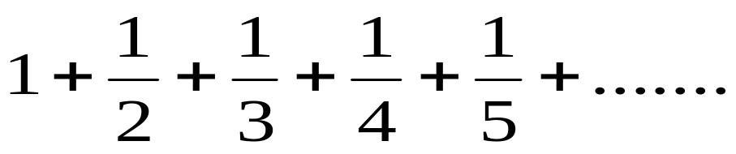
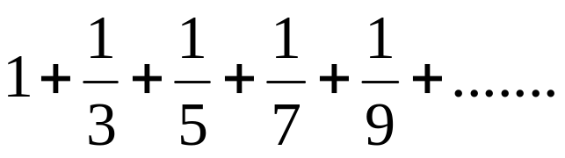
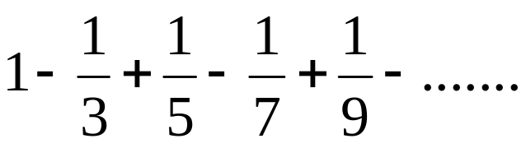
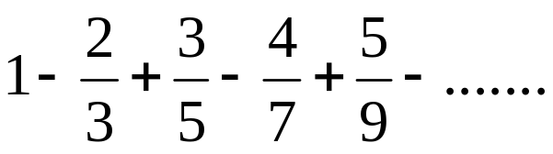
4.4 数列求和
本节重点学习内容：
1. 循环变量不仅控制循环次数，还将参与运算
2. 递推的思想——充分利用中间结果，提高效率。
求下列数列的和：
1. 求 1+2+……+n
2. 求 的前n项和,保留3位小数
3. 求 的前n项和。
4. 求 的前n项和。
5. 求 的前n项和。

Slide 29
1.求 1+2+……+n
解题思路：
抽取具有共性的算式：
sum = sum + i;
当i从1变到n，正好将1、2……n都累加到sum中
//程序4-4
#include<stdio.h>
int main(void)
{
int i, n, sum;
scanf("%d\n", &n);
sum = 0;
for(i = 1; i <= n; i++)
sum = sum + i;
printf("%d\n", sum);
}
//有初学者这样写：
#include<stdio.h>
int main()
{
int sum = 0, n;
scanf("%d\n", &n);
sum = 1+2+3+......+n;
printf("%d\n",sum);
}
不要告诉我用高斯公式，我们在讨论for循环！
编译错误！省略号……不是C语言的语法，C编译器不认识省略号
实现过程:
(1)累加和变量sum = 0；
(2) 循环n次，i从1到n递增
sum = sum + i;
(3)输出累加和sum

Slide 30
2.求
改写如下1+2+...+n的程序，求 的前n项和，结果保留3位小数。
//程序4-5:求 1+1/2+……+1/n
#include<stdio.h>
int main(void)
{
int i, n;
double sum;
scanf("%d", &n);
sum = 0;
for(i = 1; i <= n; i++)
sum = sum + 1.0/i;
printf("%.3f\n", sum);
}
//求 1+2+……+n
#include<stdio.h>
int main()
{
int i, sum, n;
scanf("%d", &n);
sum = 0;
for(i = 1; i <= n; i++)
sum = sum + i;
printf("%d\n", sum);
}
结果sum定义为double
注意写成1.0/i，因为整数相除结果是整数

Slide 31
3. 求
改写如下程序，求以上序列的前n项和，结果保留3位小数。
//求 1+1/2+……+1/n
#include<stdio.h>
int main(void)
{
int i, n;
double sum;
scanf("%d\n", n);
sum = 0;
for(i = 1; i <= n; i++)
sum = sum + 1.0/i;
printf("%.3f\n", sum);
}
//程序4-6a求 1+1/3+1/5+…前n项和
方法1：用循环变量i追踪分母的变化。分母的变化规律：
1、3、5….
第n项的分母是2*n-1
for(i=1; i <= 2*n-1; i=i+2)
sum = sum + 1.0/i;
i <= 2*n-1; i = i+2)

Slide 32
求
//源程序4-6b:求 1+1/3+1/5+1/7+…
#include<stdio.h>
int main(void)
{
int i, n;
double sum;
scanf("%d\n", &n);
sum = 0;
for(i = 1; i <= n; i++)
{
sum = sum + 1.0/(2 * i - 1);
}
printf("%.3f\n", sum);
}
方法2：
循环变量i只控制项数，每次增1：
for(i = 1; i <= n; i++)
观察分母与循环变量i的关系：
第i项的分母为2*i-1

Slide 33
求
//源程序4-6c:求 1+1/3+1/5+1/7+…
int main(void)
{
int i, n, deno;
double sum;
scanf("%d\n", &n);
sum = 0; deno = 1;
for(i = 1; i <= n; i++)
{
sum = sum + 1.0/deno;
deno = deno+2; //计算下一项分母
}
printf("%.3f\n", sum);
}
方法3：
循环变量i只控制项数，每次增1：
for(i = 1; i <= n; i++)
观察分母的变化规律：每次增加2
增加一个变量deno，初始化为1，每次使用完，递推计算下一项的分母, 为下一项做准备。

Slide 34
4. 求
解题思路：
如何控制符号的变化？
有了刚才递推的思想，符号的变化可以用一个变量flag来控制，使其在+1和-1之间变换，每次循环使flag符号取反
int main(void)
{
int i, n, deno;
double sum, flag;
scanf("%d\n", &n);
sum = 0; deno = 1; flag = 1.0;
for(i = 1; i <= n; i++)
{
sum = sum + flag/deno;
deno = deno+2; //计算下一项分母
flag = -flag; //计算下一项符号
}
printf("%.3f\n", sum);
}
flag是在+1.0和-1.0之间变换，为避免整数除法运算，把flag定义为实数。
切记循环开始之前，为相关变量赋初值，如sum赋0，分母为1，符号为正

Slide 35
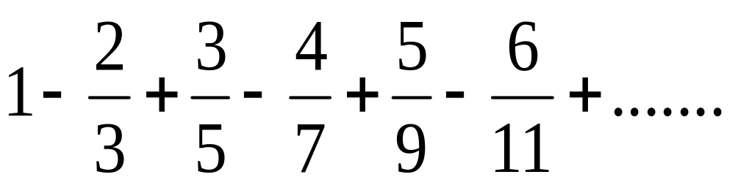
5. 模仿练习
求如下数列的前n项和，结果保留3位小数。
符号每次取反；
分母每次增加2；
分子就用循环变量i；
切记相关变量的初始化

Slide 36
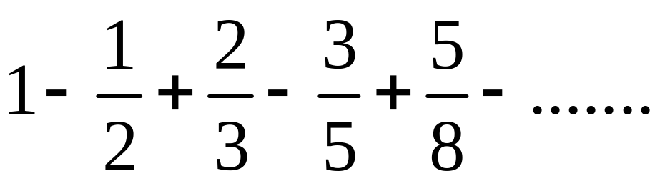
6. 创新练习
求如下数列的前n项和，结果保留3位小数。
符号如何变化？
分子如何变化？
分母如何变化?
符号每次取反；
分子等于前一项的分母；
分母等于前一项分子分母之和；

Slide 37
7.课下练习
http://acm.zzuli.edu.cn/
1. n个数求和
2. 最大值
3. 数值统计
4. 平方和与立方和
5. 奇数的乘积

Slide 38
4.5 阶乘表
解决问题: 输入一个整数n(n <= 20)，输出1-n的阶乘表：
1
2
6
24
…….
阶乘的结果要存储为什么类型？
n是一个不大于20的整数，估算一下20!是一个多少位的十进制整数？32位整型显然表达不了
要用double类型或64位整型

Slide 39
实现思路
  fact = 1;
  for (i = 1; i <= n ; i++)
  {
  计算i的阶乘;(前一项结果*i)
  输出结果
  }
fact = fact * i;
printf(“%d %d\n”, i, fact);
要充分利用中间结果，递推求解，切记不要把本题写成双重循环

Slide 40
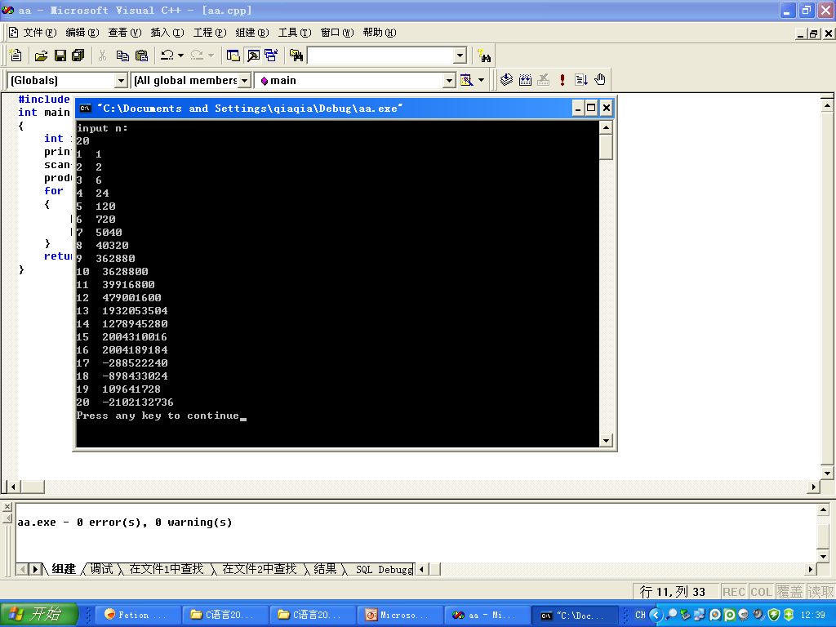
程序4-8：阶乘结果用int型
4.5.1 类型溢出问题
#include <stdio.h>
int main(void)
{
int i, n, fact;
printf("input n: \n");
scanf ("%d", &n) ;
fact=1; //将阶乘fact的初值置为1
for ( i = 1; i <= n; i++ )
{
fact = fact * i ; //递推计算i的阶乘
printf ( "%d %d\n", i, fact );
}
return 0;
}
阶乘保存为int类型，发生了类型溢出：
12！以前的能正确计算，从13！开始结果出错！
超出int型的表达范围！int只能正确表达9位及以下整数

Slide 41
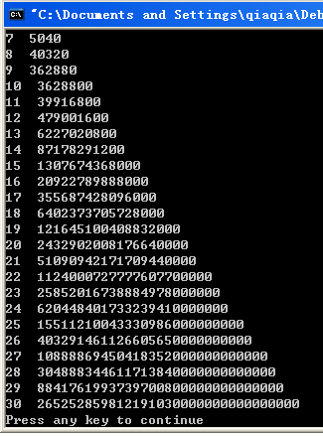
程序4-9：结果用double型
#include <stdio.h>
int main(void)
{
int i, n;
double fact;
printf("input n: \n");
scanf ("%d", &n) ;
for (fact=1, i = 1; i <= n; i++ )
{
fact = fact * i ; //递推计算i的阶乘
printf ( "%d %.0f \n", i, fact );
}
return 0;
}
当n超过21，double类型不能准确存储阶乘结果的所有有效位。
double型也不是万能的，只有16位有效数字。21！有20位，但在浮点表示中末尾0不占有效位。

Slide 42
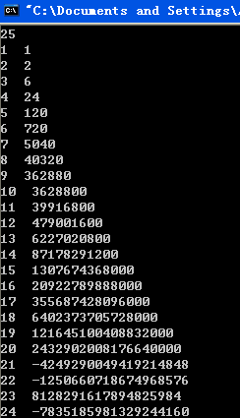
程序4-10：结果用64位整型
#include <stdio.h>
int main(void)
{
int i, n;
__int64 fact;
scanf ("%d", &n) ;
for (fact=1, i = 1; i <= n; i++ )
{
fact = fact * i ; //递推计算i的阶乘
printf ( "%d %I64d\n", i, fact );
}
return 0;
}
阶乘结果保存为 __int64，当n超过20时溢出。
__int64型能表示所有19位及以下整数。

Slide 43
4.5.2逗号运算符及其表达式
逗号运算符，又称为顺序求值运算符；
用逗号运算符连接起来的式子，称为逗号表达式
1、一般形式
表达式1，表达式2，...，表达式n
例如：3+5, 6*9
x=2, y=x+4, z=x*y
2、求解过程：从左至右，依次计算，最后一个表达式的值就是整个表达式的值。
逗号表达式3+5, 4*9的值为36
a= (3+5, 4*9); //则a的值为36

Slide 44
逗号表达式的求解
逗号运算符的优先级低于赋值运算符。
a= (3+5, 4*9); //则a的值为36；
a= 3+5, 4*9 ; //则a的值为8，虽然整个逗号表达式的值是36
b = (a= 3+5, 4*9) ; //则b的值为36，a的值为8
x=2, y=x+4, z= x*y; // 则z的值为12, 逗号表达式的值是12
z = ( x=2, y=x+4, x*y); // 则z的值为12
计算过程如下：
(1) 计算赋值表达式x=2, 把2赋给x;
(2)计算赋值表达式y=x+4, 把6赋给y;
(3) 计算x*y的值12, 并将12作为整个逗号表达式的值
(4)把12赋给z;

Slide 45
逗号表达式的应用(1)
//三个整数排序
#include<stdio.h>
int main()
{
int a,b,t;
scanf("%d%d%d", &a,&b,&c);
if(a>b) // 用逗号表达式
t=a, a=b, b=t;
if(a>c) // 用逗号表达式
t=a, a=c, c=t;
if(b>c) // 用逗号表达式
t=b, b=c, c=t;
printf("%d %d", a,b);
return 0;
}
1、顺序求值，如
x=2, y=x+4, z=x*y；
2、有时可用逗号表达式代替大括号的作用
大括号的作用是把多个语句当做一个复合语句，有时候用逗号也可以起到同样的效果，并使语句更简化紧凑，特别是多个具有承接而又相对独立的语句。
举例：三个整数排序
//三个数的排序
#include<stdio.h>
int main()
{
int a,b,t;
scanf("%d%d%d", &a,&b,&c);
if(a>b) //用复合语句
{
t=a; a=b; b=t;
}
if(a>c) //用复合语句
{
t=a; a=c; c=t;
}
if(b>c) //用复合语句
{
t=b; b=c; c=t;
}
printf("%d %d", a,b);
return 0;
}

Slide 46
逗号表达式的应用(2)
3、在只能用一个表达式的语法限制下，进行多项操作，可用逗号表达式。
如：for (fact = 1, i = 1; i <= n; ++i)
将fact = 1, i = 1这个逗号表达式作为for语句的表达式1
if( scanf("%d", &n), n > 0)
先读入n，然后判断n>0是否成立，将该结果作为逗号表达式的结果
while( scanf("%d", &n), n > 0)
每次循环，先读入n，然后判断n != 0是否成立，将该结果作为控制表达式的结果

Slide 47
模仿练习
1、求1! + 2! + …. + n!， 其中n不大于20。
解题思路：
定义变量i, n, fact, sum，fact存阶乘值，sum存累加和;
fact和sum要声明为什么类型？
(2) fact赋初值为1，sum赋初值为0;
(3) for(i = 1; i <= n; i++)
{
计算i的阶乘fact;
将fact累加到sum中;
}
(4) 输出sum;

Slide 48
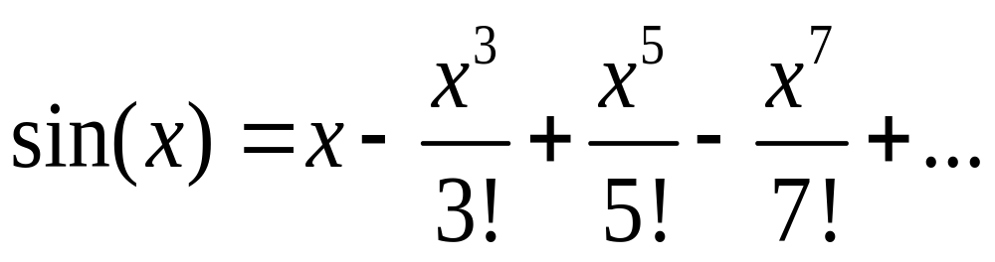
课堂练习
计算
的前20项和。
先找规律：后一项与前一项相比：……
符号如何变？
分子如何变？
分母如何变？

Slide 49
解题思路
(1)定义相关变量i, num(分子）、demo(分母)，flag(符号)，sum(累加和)
(2)读入x
(3)初始化：flag = 1; num = x; demo = 1; sum = 0;
(4)计算前20项
for(i = 1; i <= 20; i++)
{
sum = sum + flag * num / demo; //计算当前项并累加
//为下一项做准备
flag = -flag; //符号取反
num = num * x * x; //计算下一项的分子
demo = demo * (2*i) * (2*i+1) ; //计算下一项分母
}
(5)输出结果

Slide 50
4.5.3 计算a+aa+aaa+… 的前n项和
例4.14：输入n和a, 求a+aa+aaa+…aa…a(n个a), 0<=a, n<=9，如当n=3, a=2时，2+22+222的结果为246
解题思路：
定义变量i, n, a, item, sum, item存当前项，sum存累加和;
(2) item赋初值为0，sum赋初值为0;
(3) for(i = 1; i <= n; i++)
{
计算当前项item(i个a);
将item累加到sum中;
}
(4) 输出sum;

Slide 51
如何递推计算当前项
如何由第i-1得到第i项？
找规律：后一项与前一项相比：……
第i-1项乘以10，加上a: item = item * 10 + a;
建议：整数运算要避免实型函数
有同学这样递推第i项:
item = a * pow(10, i-1) + item;
从理论上是对的，但程序的运行结果不一定正确。
原因是pow函数的返回值是实数，比如pow(10, 2)可能存储为99.999999，转换为整数时截断取整是99，而不是100，造成结果错误。为避免截断取整带来的错误，可以加上一个很小的数，如做如下处理，则可得到正确结果
item = a * (pow(10, i-1) + 0.00001) + item;

Slide 52
源程序4-11
//求a+aa+aaa+….
#include<stdio.h>
int main(void)
{
int i, n, a, item, sum;
scanf("%d%d", &n, &a);
item = 0; //item赋初值为0
sum = 0;
for(i = 1; i <= n; i++)
{ //先计算第i项，再累加
item = item * 10 + a;
sum = sum + item;
}
printf("%d\n", sum);
return 0;
}
//求a+aa+aaa+….
#include<stdio.h>
int main(void)
{
int i, n, a, item, sum;
scanf("%d%d", &n, &a);
item = a; //item赋初值为a
sum = 0;
for(i = 1; i <= n; i++)
{//先累加，再为下一项做准备
sum = sum + item;
item = item * 10 + a;
}
printf("%d\n", sum);
return 0;
}
有同学将sum初始化为a，然后循环n-1次，这样做的问题是：当n为0时，结果是错误的。

Slide 53
上机练习
累加和
数列求和
数列求和
对数表
数列求和

Slide 54
4.6 标记控制的循环
例4.12 从键盘输入一批学生的成绩，计算总成绩。输入负数表示输入结束。
问题分析：
如何确定循环条件？
不知道输入数据的个数，无法事先确定循环次数用一个特殊的数据（比如一个负数）作为正常输入数据的结束标志。

Slide 55
解题思路：
(1)定义变量score, sum;
(2)读入一个成绩score;
(3)while(score >= 0),做
{
把成绩累加到sum上；
读下一个学生成绩score;
}
（4）输出总成绩sum
先读入一个成绩，因为进入while循环首先先进行score >= 0的判断
读入下一个成绩，为下一次循环做准备

Slide 56
源程序4-12
//计算总成绩，逗号表达式
#include <stdio.h>
int main(void)
{
double score, sum;
sum = 0;
while ( scanf(“%lf”, &score), score >= 0)
{
sum = sum + score;
}
printf(“%.2f\n", sum);
return 0;
}
#include <stdio.h>
int main(void)
{
double score, sum;
sum=0;
scanf("%lf", &score);
while (score >= 0)
{
sum = sum + score;
scanf (“%lf”, &score);
}
printf(“%.2f\n", sum);
return 0;
}
while中的表达式是一个逗号表达式，先执行scanf，读入一个实数存入score，然后判断score>=0，并将其值作为逗号表达式的值
读入第一个成绩，为第一while循环的条件判断做准备
读入下一个成绩，为下一次while循环条件的判断做准备

Slide 57
4.6.1 再谈while语句
while语句的构成比较简单，只有一个表达式和一条循环体语句，分别对应循环的两个核心要素：循环条件和循环体。
表达式
假
真
循环变量增值语句在while循环中的位置灵活多变，故使用while语句常常会出现一些逻辑错误。
仔细分析如下几个程序，将有助于理解while循环的执行过程和自增自减运算符的前置后置形式。
循环体语句
while下一条语句

Slide 58
以下程序段的运行结果？
//代码段1：
sum = 0; i = 1;
while(i <= 10)
{
sum += (i++);
}
//代码段2：
sum = 0; i = 1;
while(i <= 10)
{
sum += (++i);
}
得到1～10的累加和55
得到2～11的累加和65
//代码段3：
sum = 0; i = 1;
while(i++ <= 10)
{
sum += i ;
}
//代码段3：
sum = 0; i = 1;
while(++i <= 10)
{
sum += i ;
}
得到2～11的累加和65
得到2～10的累加和54

Slide 59
4.6.2 字符的分类统计
例4.13：字符的分类统计
输入一行字符，以回车结束。统计其中英文字母、数字字符和其他字符的个数。
解题思路：
(1)定义相关变量i, letter, digit, other, ch，并赋初值
(2)当读入的字符ch不是回车符
{
    if(ch是字母) letter增1
    else if(ch是数字) digit增1
    else other增1
}
(3)输出letter, digit, other

Slide 60
源程序4-13
while中的表达式是一个逗号表达式，先读入字符存入ch，然后判断ch!=‘\n’，并将其值作为逗号表达式的值。
int main(void)
{
int digit, letter, other;
char ch;
digit = letter = other = 0;
while( ch = getchar(), ch!=‘\n’)
{
if((ch >= 'a' && ch <= 'z' ) || ( ch >= 'A' && ch <= 'Z'))
letter ++;
else if(ch >= '0' && ch <= '9')
digit ++;
else other ++;
}
printf("letter=%d, digit=%d, other=%d\n", letter, digit, other);
return 0; }
也可判断赋值表达式
ch=getchar() 的值是否是回车：
while( (ch = getchar()) !=‘\n’ )

Slide 61
4.6.3 整数的位数
例4.14：输入一个整数n(int范围内)，输出n的位数。
解题思路：
反复除以10取整，看看多少次之后n变成0，n就有多少位。
实现过程：
digits = 0; //位数digits赋初值为0
当n非0，重复如下操作
{
n = n/10; //扔掉n的个位数字
digits++; //位数加1
}
方法1：n 最多是一个10位数，用10个分支的else if语句
不推荐！
没有循环和结构化变量的程序不值得编写！

Slide 62
源程序4-14
#include<stdio.h>
int main(void)
{
int n, digits;
scanf("%d", &n);
digits = 0; //位数初始化为0
while( n != 0 ) //当n非0，重复如下操作
{
n = n/10; //扔掉n的个位数字
digits++; //位数加1
}
printf("%d\n", digits);
return 0;
}
while循环：当n!=0为真时，重复执行循环体
if(n == 0 )digits = 1;
本程序有bug。考虑：如果输入0，输出什么？

Slide 63
模仿练习:逆序输出各位数字
输入一个正整数n，逆序输出n的各位数字，用空格隔开。例如，输入2356，输出:6 5 3 2
解题思路：
反复输出个位，并扔掉个位，直到n变成0。
实现过程：
当n非0，重复如下操作
{
输出n%10; //输出个位
n = n/10; //扔掉n的个位数字
}

Slide 64
创新练习：顺序输出各位数字
输入一个正整数n，顺序输出n的各位数字，用空格隔开。例如，输入2356，输出: 2 3 5 6
解题思路：
（1）计算出最高位的位权base;
（2）依次输出最高位，重复以下操作，直到n为0：
得到最高位数字：n除以base取整，
扔掉最高位数字：除以base的取余数;
降低位权base

Slide 65
（1）计算最高位的位权base
方法1：使用pow函数，注意矫正误差
base = (int) ( pow(10, (int)log10(n)) + 0.00001);
方法2：
base = 1;
m = n; //n的值不能被破坏
当m > 9，重复如下操作
{
m /= 10; //扔掉m的个位数字
base *= 10; //位权增加10倍
}

Slide 66
（2）依次输出最高位
当base>0, 重复以下操作：
{
得到最高位数字：输出n / base，
扔掉最高位数字：n %= base;
降低位权base: base /= 10;
}
注意以上循环，不是“当n>0”，否则对于形如1200的整数，只能得到1 2

Slide 67
4.6.4 do语句
do
{
循环体语句
} while (表达式)
先执行一次循环
循环体语句
表达式
假
真
后判断
do-while的下一条语句

Slide 68
while语句和do语句的比较
while 是先判别条件，再决定是否循环；
do-while 是先至少循环一次，然后再根据循环的结果决定是否继续循环。
表达式
假
循环体语句
真
表达式
假
循环体语句
真
while的下一条语句
do-while的下一条语句

Slide 69
用while语句实现求位数
int main(void)
{
int n, digits;
scanf("%d", &n);
digits = 0; //位数初始化为0
if(n == 0 )
digits = 1;
while( n != 0 ) //当n非0，重复如下操作
{
n = n/10; //扔掉n的个位数字
digits++; //位数加1
}
printf("%d\n", digits);
return 0;
}
当n为0时，while循环一次也不执行，所以digits为0；故必须加上语句
if(n == 0 )digits = 1;

Slide 70
用do语句实现求位数
#include<stdio.h>
int main(void)
{
int n, digits;
scanf("%d", &n);
digits = 0; //位数初始化为0
do
{
n = n/10; //扔掉n的个位数字
digits++; //位数加1
} while( n != 0 )
printf("%d\n", digits);
return 0;
}
即使n为0，也执行了一次循环，所以digits增为1，不必再对n为0的情况做特殊处理。

Slide 71
课堂练习
从键盘输入一批学生的成绩，输出最高分。输入负数表示输入结束。
注意变量的初始化

Slide 72
4.7 break和continue
break语句和continue语句的功能是改变程序的控制流。
break语句通常用在循环语句和switch语句中。
当break用于开关语句switch中时, 可使程序跳出switch而执行switch以后的语句;
当break语句用于do-while、for、while循环语句中时, 可使程序终止循环。
continue语句可以出现在循环体中，其作用是结束本次循环，接着判断决定是否继续执行下一循环。

Slide 73
4.7.1 循环中的break
break语句能够强制结束循环，转到后续语句执行。
例如去操场跑步，计划跑10圈，然后边跑边计数，数够10圈就结束。但在跑步的过程中，如果感到身体不适，可以提前结束跑步。
for(i = 1; i <= 10; i++)
{
绕操场一圈；
if(感到身体不适)
break;
}
又如小红要买糖吃，妈妈不同意，小红大哭，计划一直哭到妈妈同意，但今天妈妈态度坚定，小红实在觉得哭累了，就决定不哭了。
while(妈妈不给买糖吃)
{
大哭；
if(哭累了)
break;
}

Slide 74

例4-15 素数判定
解决问题：若m是素数，则输出“yes”，否则输出“no”。素数的定义：除了1和m，不能被其它数整除。注意，1不是素数。
素数定义：除了1和m，不能被其它数整除。
也就是说，如果m能被区间[2,m-1]的中一个数整除，那它就不是素数了
优化：若m是合数，必有一个因数属于区间[2， ]。
也就是说，如果n能被区间[2, ]的中一个数整除，那它就不是素数了

Slide 75
判断过程分析
以判断13769是否是素数为例，讨论如何判断。
尝试用2、3、4、5、……117去除m
有两种可能情况：
（1）尝试完所有数，均不能整除m，则m是素数
（2）尝试到某一个数i，能整除m，可得出结论m不是素数，提前结束尝试
循环过程中，只要有一个i能整除m，就可以得到m不是素数的结论，用break提前结束循环

Slide 76
实现方法1
（1）k = sqrt(m);
（2）尝试i = 2…….k
{
if(m是i的倍数)
则m不是素数，结束循环
}
(3)如果整个循环做完了(i > k)，if的条件都没有成绩，则m是素数，否则，m不是素数
for(i = 2; i <= k; i++)
{
if(m % i == 0)
break;
}
if(i > k)
printf("yes\n");
ese
printf("no\n");
循环结束在两种情况下会结束，要么是当i>k时结束，要么是当m是某个i的倍数，通过break结束。
循环结束后，通过i和k的关系，可以知道m是否是素数。如果循环是因为m是某个i的倍数，由break结束循环，则i的值必不大于k

Slide 77
实现方法2：使用标志变量
(1) flag = 0; //m被整除的标志，0表示没有整除，1表示整除
k = sqrt(m);
(2) 尝试i = 2…….k
{
if(m是i的倍数)
则m不是素数，flag 赋值为 1，结束循环
}
(3)若flag == 0，则m是素数，否则，m不是素数
最后判断一下flag，若为1就说明m能被某个i整除，m不是素数。反之，flag是0说明在循环过程中if的条件都没有成立，也就是m没有被整除！
flag是m能否被整除的标志，故称为标志变量

Slide 78
主要代码
k = sqrt(m);
flag = 0; //0代表m没有被整除，1代表m被某个数整除
for(i = 2; i <= k; i++)
{
if(m % i == 0)
{
flag = 1;
break;
}
}
if( flag == 0 )
printf("yes\n")
else
printf("no\n”);

Slide 79
本程序的bug
上述程序没有考虑m为1的情况。在问题描述中，输入的m是一个“正整数”，那么对于所有合法输入，上述程序都应该能得到正确结果，可是当输入为1时，上述程序的输出是错误的，因为1不是素数。
k = sqrt(m);
flag = 0; //0代表m没有被整除，1代表m被某个数整除
for(i = 2; i <= k; i++)
{
if(m % i == 0)
{
flag=1;
break;
}
}
if(m == 1) flag = 1;
if(flag == 0) printf("yes\n")
else printf("no\n”);
处理m为1的情况

Slide 80
4.7.2 循环中的continue
利用continue语句能中断循环体的本次执行（即跳过循环体中尚未执行的语句），立即开始执行下一次循环。
例4.16：输出1-100，遇到7的倍数则跳过
//程序4.16a: 输出输出1-100，跳过7的倍数
#include<stdio.h>
int main(void)
{
int i;
for(i = 1; i <= 100; i++)
{
if(i%7 == 0)continue;
printf("%d ", i);
}
}
遇到7的倍数，立即执行下一次循环
输出结果： 1 2 3 4 5 6 8 9 10 11 12 13 15 16 17 18 …..

Slide 81
break与continue
把上例中的continue改为break,看看结果如何
//分析如下程序的输出结果
#include<stdio.h>
int main(void)
{
int i;
for(i = 1;i <= 100;i++)
{
if(i%7 == 0) break;
printf("%d ", i);
}
}
遇到第一个7，就中断了循环
continue语句中断循环的本次执行,立即开始执行下一次循环；
break是立即结束循环结构
输出结果：1 2 3 4 5 6

Slide 82
例4.17 明7暗7过（敲7）
规则: 按顺序从1开始数数，逢7的倍数或是带有7的数字，必须以敲桌子代替或者以“过”代替。请用明7暗7过的规则，输出100以内的整数。
#include<stdio.h>
int main(void)
{
int i;
for(i = 1; i <= 100; i++)
{
if(i%7 == 0)continue;
if(i%10 == 7)continue;
if(i/10 == 7)continue;
printf("%d ", i);
}
printf("\n");
}
#include<stdio.h>
int main(void)
{
int i;
for(i = 1;i <= 100;i++)
{
if(i%7 != 0 && i%10 != 7
&& i/10 != 7)
printf("%d ", i);
}
printf("\n");
}
如果i不是7的倍数，且不含有数字7，则输出
如果i是7的倍数则跳过
如果i个位是7则跳过
如果i十位是7则跳过

Slide 83
上机作业
前n项和
阶乘的累加和
素数判定
四则运算（多次计算）
求解不等式

Slide 84
4.8 多重循环与goto语句
4.8.1 多重循环
如果循环语句的循环体内又包含了另一条循环语句，则称为多重循环，或循环的嵌套。
for(i = 0; i <= m; i++)
{
......
for(j = 0 ; j <= n; j++)
{
......
}
.....
}
由i控制的外部循环，每执行一次循环体，都执行由j控制的内部循环(j由0变到n)。
左侧的二重循环最内层的循环体会执行m*n次
循环可以嵌套任意多层。

Slide 85
例4.18 n元钱买n只鸡
例4.18：n元钱买n只鸡。
经典的百钱买百鸡问题是：公鸡五文钱一只，母鸡三文钱一只，鸡仔一文钱三只，用100文钱买100只鸡，公鸡、母鸡、鸡仔各买多少只？
本程序要求解的问题是：给定一个正整数n，用n文钱买n只鸡，问公鸡、母鸡、鸡仔各买多少只？
如果问题有解，输出所有解，每个解占一行，每个整数用空格隔开；如果问题无解，则输出” No answer”。
问题分析：
三个变量，两个约束条件，如何求解？
计算机解决这类问题用的方法是枚举。枚举是常用计算思维方法之一。

Slide 86
解题思路
(1)用noAnswer作为有无解的状态标志，置为真
(2)枚举公鸡的个数，i从0到n/5逐个尝试
{
枚举母鸡的个数，j从0到n/3逐个尝试
{
鸡仔个数为n - i- j;
若i个公鸡， j个母鸡和，k个鸡仔价格为n
{
则输出一个解， 并置标志noAnswer为0；
}
}
}
若noAnswer == 1，输出“No answer”。
noAnswer = 1;
for(i = 0; i <= n/5; i++) //枚举公鸡个数
for(j =0 ; j <= n/3; j++) //枚举母鸡个数
{
k = n – i - j; //剩余是鸡仔
if( i*15 + j*9 + k == n * 3)
{
输出一个方案 i, j, k
noAnswer = 0; //无解标志置为假
}
}
if (noAnswer == 1) //若无解
printf("No answer\n");

Slide 87
int main(void){
int i, j, k, n, noAnswer;
scanf("%d", &n);
noAnswer = 1; //noAnswer为有无解标志，初始时为真
for(i = 0; i <= n/5; i++) //穷举公鸡的可能个数
for(j =0 ; j <= n/3; j++) //穷举母鸡的可能个数
{
k = n – i - j; //其余是鸡仔
if( i*15 + j*9 + k == n * 3) //若i, j和k满足要求
{
printf(“%d %d %d\n”, i, j, k); //输出一个解
noAnswer = 0; //无解标志置为假
}
}
if (noAnswer == 1) //若无解
printf("No answer\n");
return 0;
}
程序4-18
为什么写为i*15 + j*9 + k == n * 3,
而不是是i*5 + j*3 + k/3 == n
分析为何要避免整数除法或小数运算

Slide 88
模仿练习：单据问题
有一张单据，上面有一个五位数17[]7[]，有两个数字模糊不清（用[]表示），但是知道该五位数能被23 整除，找出所有满足条件的五位数。
使用枚举法求解本题的关键问题分析:
（1）要枚举的对象是什么：百位上的数字i、个位数上的数字j。
（2）如何用i 和j 表示问题中的约束条件；
（3）i 和j 的取值范围是多少。

Slide 89
关键问题分析:
（1）要枚举的对象是什么；
百位上的数字i、个位数上的数字j。
（2）如何用i 和j 表示问题中的约束条件；
这个五位数number 用i 和j 可表示为：
number = 17070 + i*100 + j
题目中的约束条件是这个五位数能被23 整除，可表示为：
number % 23 == 0
（3）i 和j 的取值范围是多少。
i 的取值范围[0, 9]，j 的取值范围[0, 9]。

Slide 90
用循环实现枚举的代码段如下：
for(i = 0; i <= 9; i++) /*枚举百位上的数字*/
{
for(j = 0; j <= 9; j++) /*枚举个位上的数字*/
{
number = 17070 + i*100 + j;
if( number % 23 == 0 ) /*若i,j 满足要求*/
{
printf("%d\n", number); /*输出一个五位数*/
}
}
}

Slide 91
4.8.2 goto 语句
继续考虑4.18的n元钱买n只鸡的问题，若问题的输出要求变为：若有解，只输出一个解，即公鸡数量最少的那个解；若无解，输出” No answer”。
问题分析：找到第一个解后如何让求解过程结束？
方法一：使用break语句，可以实现，不过要注意break语句只能停止本层循环，不能停止外层循环，结束多层循环需要较为复杂的逻辑。
方法二：使用goto语句。

Slide 92
方法一：用break语句结束多层循环
noAnswer = 1;
for(i = 0; i <= n/5; i++)
{
for(j = 0; j <= n/3; j++)
{
k = n – i - j;
if( i*15 + j*9 + k == n*3) //若找到一个解
{
printf(“%d %d %d\n”, i, j, k); //输出一个解
noAnswer = 0; //无解标志置为假
break; //结束循环内循环(由j控制的循环）
}
}
if(noAnswer == 0) break; //若已找到解，结束由i控制的循环
}
if (noAnswer == 1) //若无解
printf("No answer\n");
若找到解，用break结束内层循环，在外层循环中也要加上：若noAnswer为1, 结束外层循环

Slide 93
方法二：使用goto语句跳出多重循环
noAnswer = 1
for(i = 0; i <= n/5; i++)
for(j =0 ; j <= n/3; j++)
{
k = n – i - j;
if( i*15 + j*9 + k == n * 3) //若找到一个解
{
printf(“%d %d %d\n”, i, j, k); //输出一个解
noAnswer = 0; //无解标志置为假
goto PRN; //使用goto语句直接跳转到循环结构之后的语句
}
}
PRN: if (noAnswer == 1) //若无解
printf("No answer\n");
PRN为语句标号，标识程序的特定位置
Goto PRN; 直接跳转到语句标号为PRN的位置

Slide 94
goto语句的使用
#include<stdoi.h>
int main(void)
{
int sum, i;
sum = 0; i = 1;
loop: sum = sum + i;
i++;
if(i <= 100)
goto loop;
printf("%d\n", sum);
return 0;
}
goto语句
格式： goto 语句标号;
语句标号：语句标号是一个标示符加一个冒号组成，它标示程序地一个特定位置，一般放在一段可执行语句的左边。
功能：将程序转到指定的位置继续执行
如果i<=100，跳转到loop处，从而实现循环
goto语句是一个古老的语句，是循环语句的前身(在计算机发展的早期，程序就是由几个语句+语句标号+跳转语句组成的)
goto语句如何实现循环？
goto语句通常不用，因为它破坏程序的结构，使程序层次不清，且不易读，且带来隐患。多数程序员建议禁用goto语句！
但在多层嵌套退出时, 用goto语句则比较合理

Slide 95
4.9 多实例测试
到目前为止，所编写的程序每运行一次只能完成一次计算，在很多时候我们希望运行一次程序能进行多次计算。本节将学习几种多实例测试：
提供菜单的多实例测试
指定次数的多实例测试
以特殊输入结束的多实例测试
直到输入结束的多实例测试

Slide 96
4.9.1 提供菜单的四则运算
1、相加
2、相减
3、相乘
4、相除
5、退出
例4.19： 提供菜单的四则运算。改写程序3-15，实现多次四则运算。要求程序运行后显示右侧菜单：
然后提示用户选择并读入用户的选择，然后提示输入两个实数并读入两个实数，输出相应的结果（保留两位小数）。输出结果之后再次提示用户选择操作，重复上述过程，直到用户选择5，则结束程序。
为简化问题，突出重点，假定用户的输入均合法。

Slide 97
解题思路
可以使用一个永真的循环创建一个菜单系统，以引导程序的运行。在循环中显示一个选项列表，其中的一个选项用于结束程序。用户输入选择后，程序使用一条switch语句根据用户选择的菜单项执行相应的操作
while(1) // 循环条件永真
{
(1) 显示菜单
(2) 提示并读入用户选择slt
(3) 若用户输入5，则用break终止循环
(4) 提示用户输入两个操作数、计算并输出结果
}

Slide 98
/*程序4-19：四则运算*/
#include<stdio.h>
int main(void)
{
int slt;
double a, b, result;
while(1)
{
printf("1、相加\n");
printf("2、相减\n");
printf("3、相乘\n");
printf("4、相除\n");
printf("5、退出\n");
printf("请选择(1～5):\n");
scanf("%d", &slt);
if(slt == 5)
break;
printf("输入两个实数\n");
scanf("%lf%lf", &a, &b);
switch(slt)
{
case 1:
result = a + b; break;
case 2:
result = a - b; break;
case 3:
result = a * b; break;
case 4:
result = a / b; break;
} // switch结束
printf("%.2f\n\n", result);
} // while结束
return 0;
} //mian 结束

Slide 99
4.9.2 确定次数的多实例测试
例4.20： a+b，输入包含N组数据，下面接着N组数据，每组数据包含两个整数a和b，对每组数据输出a+b的结果，每个结果占一行。
Sample Input
2
1 5
10 20
Sample Output
6
30

Slide 100
本类输入解决方案：
读入测试实例的个数ncase；
控制循环进行ncase次
{
读入一组测试数据；
计算并输出结果；
}
scanf("%d", &ncase) ;
for( i = 1 ; i <= ncase ; i++ )
{
....
}

Slide 101
源代码：
#include <stdio.h>
int main(void)
{
int ncase, i, a, b;
scanf(“%d”, &ncase); //读入测试次数ncase
  for(i = 1; i <= ncase; i++) //循环ncase次
  {
  scanf("%d %d", &a, &b);
  printf("%d\n", a + b);
  }
}

Slide 102
例4.21：求n个数的和（多实例测试）
首先读入测试实例的个数ncase, 接着有ncase行，每行先是一个整数n，接着是n整数。
要求对每个测试实例，输出n个数的和
输入输入样例
Sample Input
2
4 1 2 3 4
5 1 2 3 4 5
Sample Output
10
15

Slide 103
主要代码
scanf(“%d”, &ncase);
while(ncase--) //或for(j = 1; j <= ncae; j++)
{
scanf(“%d”, &n);
sum = 0;
for(i = 1;i <= n;i++)
{
scanf(“%d”, &a);
sum = sum + a;
}
printf(“%d\n”, sum);
}
读入测试实例的个数ncase；
控制循环进行ncase次
{
读入n和n个整数；
计算并输出这n个整数的和；
}

Slide 104
4.9.3 以特殊输入结束的多实例测试
例4.22：求a+b，输入包含多组数据，每组数据包含两个整数a和b，对每组数据输出a+b的结果。输入0 0表述输入结束
特点：没有告诉你有多少组数据,但以某个特殊输入为结束标志。
Sample Input
1 5
10 20
0 0
Sample Output
6
30

Slide 105
本类输入解决方案：
当读入的数据不是输入结束标志
{
继续读入本组测试数据；
计算并输出结果；
}
while(scanf(“%d %d”, &a, &b) , (a != 0 || b != 0))
{
....
}

Slide 106
源代码：
#include <stdio.h>
int main(void)
{
int a, b;
while(scanf(“%d %d”, &a, &b) , (a != 0 || b != 0))
  printf("%d\n", a + b);
}

Slide 107
例4.23：求n个数的和（多实例测试）
输入输出样例
Sample Input
4 1 2 3 4
5 1 2 3 4 5
0
Sample Output
10
15
输入包含多个测试实例，每个实例占一行，每行先是一个整数n，接着是n整数，要求输出n个数的和。n的值为0表示输入结束
要求对每个测试实例，输出n个数的和。

Slide 108
主要代码
while(scanf(“%d”, &n), n != 0)
{
sum = 0;
for(i = 1; i <= n; i++)
{
scanf(“%d”, &a);
sum = sum + a;
}
printf(“%d\n”, sum);
}
当读入的元素个数n非0
{
读入n个整数，计算并输出结果；
}

Slide 109
4.9.4 直到输入结束的多实例测试
例4.24： 求a+b，输入包含多组数据，每组数据包含两个整数a和b，对每组数据输出a+b的结果。
特点：没有告诉你有多少组数据
Sample input:
1 5
10 20
Sample output:
6
30

Slide 110
正确答案
#include <stdio.h>
int main(void)
{
int a, b;
while(scanf("%d %d", &a, &b) != EOF) printf("%d\n", a + b);
}

Slide 111
本类输入解决方案：
while(scanf("%d %d", &a, &b) != EOF)
{
....
}

Slide 112
说明：
scanf函数返回值就是读出的变量个数，如：scanf( “%d %d”, &a, &b );
如果只有一个整数输入，返回值是1，如果有两个整数输入，返回值是2，如果一个都没有，则返回值是-1。
EOF是一个预定义的常量，等于-1。
注意：当所有数据输出完成时，ctrl+z结束输入

Slide 113
例4.25 ：求n个数的和（多实例测试）
输入输出样例
Sample Input
4 1 2 3 4
5 1 2 3 4 5
Sample Output
10
15
输入包含多个测试实例，每个实例占一行，每行先是一个整数n，接着是n整数，要求输出n个数的和。
要求对每个测试实例，输出n个数的和

Slide 114
主要代码
while(scanf(“%d”, &n) != EOF)
{
sum = 0;
for(i = 1; i <= n; i++)
{
scanf(“%d”, &a);
sum = sum + a;
}
printf(“%d\n”, sum);
}

